Slide 1
18장 스프링 프레임워크 시작하기
18.1 프레임워크란?
18.2 스프링 프레임워크 환경 설정하기

Slide 2

18장 스프링 프레임워크 시작하기
18.1 프레임워크란?
프레임워크(Framework) 정의
사전적 의미는 ‘어떤 것을 구성하는 구조 또는 뼈대’
소프트웨어적 의미로는 ‘기능을 미리 클래스나 인터페이스 등으로 만들어 제공하는 반제품’
프레임워크(Framework) 장점
일정한 기준에 따라 개발이 이루어지므로 개발 생산성과 품질이 보장된 애플리케이션을 개발할 수 있음
개발 후 유지보수 및 기능의 확장성에서도 고품질 보장
spring.io

Slide 3
18장 스프링 프레임워크 시작하기
18.1 프레임워크란?
18.1.1 스프링 프레임워크
스프링 프레임워크
스프링 프레임워크(이하 스프링)는 자바 웹 애플리케이션 개발을 위한 오프 소스 프레임워크
EJB(Enterprise Java Bean,엔터프라이즈 자바 빈즈)보다 가벼운 경량 프레임워크(lightWeight Framework)
컨테이너(Container)란?
톰캣은 서블릿 컨테이너라고 부르는데, 그 이유는 톰캣을 실행하면 톰캣은 서블릿의 생성, 초기화, 서비스 실행, 소멸에 관한 모든 권한을 가지고 서블릿을 관리
스프링은 애플리케이션에서 사용되는 여러 가지 빈(클래스 객체)을 개발자가 아닌 스프링이 권한을 가지고 직접 관리
EJB는 기업환경의 시스템을 구현하기 위한 서버측 컴포넌트 모델이다. 즉, EJB는 애플리케이션의 업무 로직을 가지고 있는 서버 애플리케이션이다. 단점으로 속도가 늦고 복잡하고 제한적이다.
component: a part that combines with other parts to form something bigger:

Slide 4
18장 스프링 프레임워크 시작하기
18.1 프레임워크란?
스프링의 특징
EJB보다 가볍고 배우기도 쉬우며 경량 컨테이너의 기능을 수행
제어 역행(IoC, Inversion of Control) 기술을 이용해 애플리케이션 간의 느슨한 결합을 제어함
의존성 주입(DI, Dependency Injection) 기능을 지원함
관점 지향 (AOP, Aspect-Oriented Programming) 기능을 이용해 자원 관리함
영속성과 관련된 다양한 서비스를 지원함
수많은 라이브러리와의 연동 기능을 지원함

Slide 5
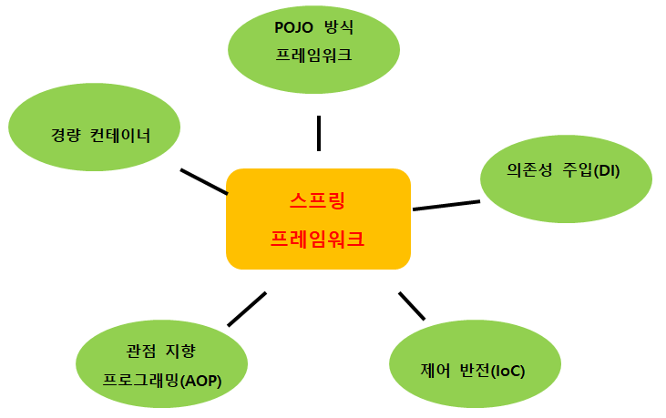
18장 스프링 프레임워크 시작하기
18.1 프레임워크란?
스프링 프레임워크의 특징
용어 정리
• 의존성 주입: 클래스 객체간의 의존을 개발자가 코드에서 생성하지 않고 프레임워크가 생성하여 사용하는 방법
• 제어 역행: 서블릿이나 빈 등(제어: 객체의 생성과 소멸)을 개발자가 코드에서 생성하지 않고 프레임워크가 직접
수행하는 방법
• 관점(관심사) 지향: 핵심 기능 외 부수 기능들을 분리 구현함으로써 모듈성을 증가시키는 방법

Slide 6
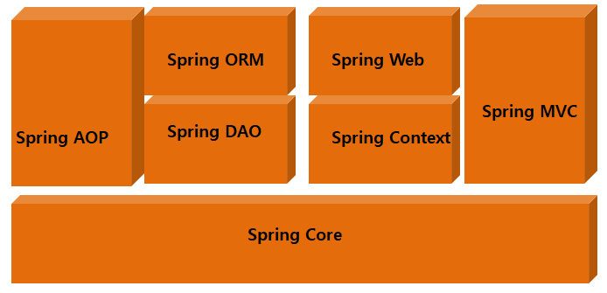
18장 스프링 프레임워크 시작하기
18.1 프레임워크란?
스프링 프레임워크의 주요 기능
스프링의 주요 기능
스프링 기능 | 설명
Core | 다른 기능과 설정을 분리하기 위한 IoC 기능을 제공합니다.
Context | 스프링의 기본 기능으로서 애플리케이션의 각 기능을 하는 빈(Bean)에 대한 접근 방법을 제공합니다.
DAO | JDBC 기능을 좀 더 편리하게 사용할 수 있도록 합니다.
ORM | 하이버네이트나 마이바티스 같은 영속성 관련 프레임워크와 연동된 기능을 제공합니다.
AOP | 관점 지향 기능을 제공합니다.
Web | 웹 애플리케이션 개발에 필요한 기능을 제공합니다.
WebMVC | 스프링에서 MVC 구현에 관련된 기능을 제공합니다

Slide 7
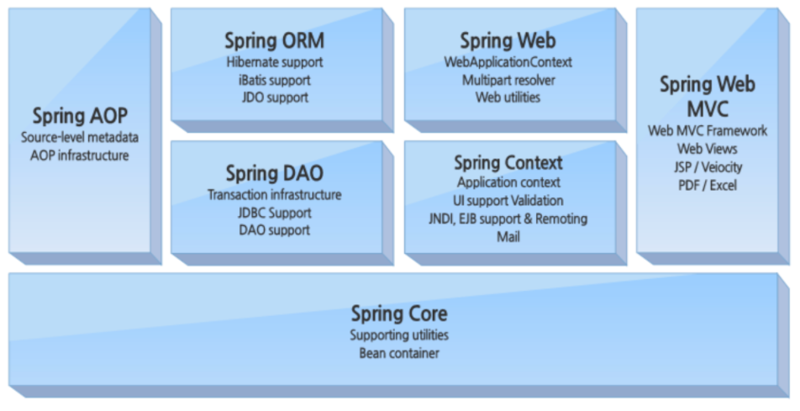
18장 스프링 프레임워크 시작하기
18.1 프레임워크란?
https://khj93.tistory.com/entry/Spring-Spring-Framework%EB%9E%80-%EA%B8%B0%EB%B3%B8-%EA%B0%9C%EB%85%90-%ED%95%B5%EC%8B%AC-%EC%A0%95%EB%A6%AC

Slide 8
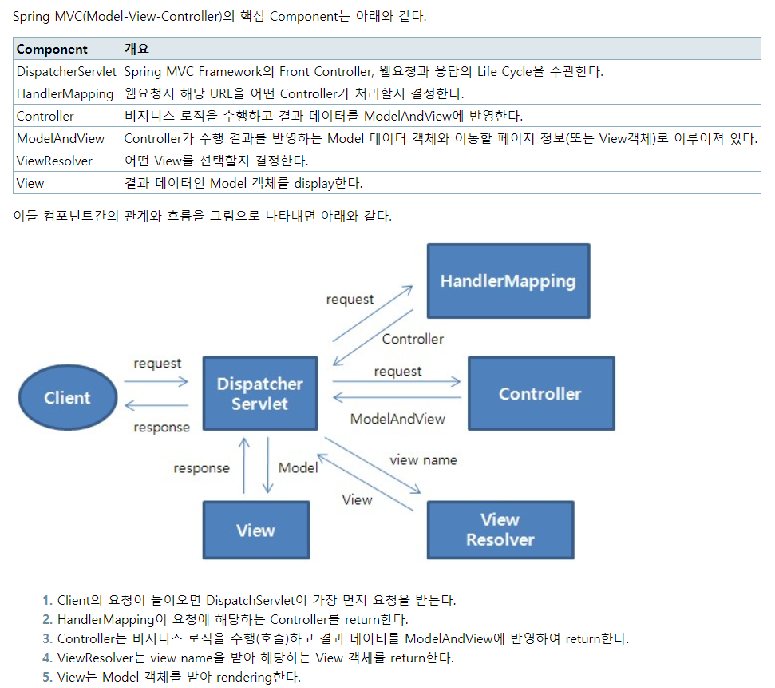
18장 스프링 프레임워크 시작하기
18.1 프레임워크란?
@WebServlet("board/*")
action = request.getPathInfo();
nextPage = "/board07/listArticles.jsp";
RequestDispatch
ArticleVO
ArrayList
HashMap

Slide 9
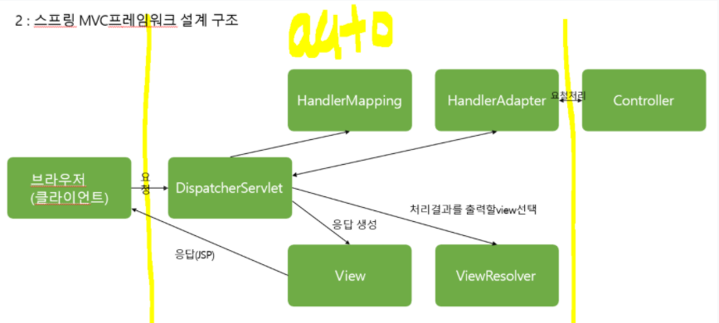
18장 스프링 프레임워크 시작하기
18.1 프레임워크란?

Slide 10
18장 스프링 프레임워크 시작하기
18.1 프레임워크란?
https://mellowp-dev.tistory.com/3
ORM : Object Relational Mapping Framework로 객체 관계 매핑을 좀더 쉽게 돕는 프레임워크이다.
서블릿으로 작성할 때에는 DAO 코드에 쿼리문을 넣고 그에 해당하는 정보를 가져와 멤버에 대해 하나하나 rs.getxx() 메소드 등으로 값을 직접 제어했다면, MyBatis에서는 데이터 타입에 관계 없이 멤버명만으로 값 설정이 가능하다.
Persistence Framework는 SQL Mapper와 ORM으로 나눌 수 있다.
ORM은 데이터베이스 객체를 자바 객체로 매핑함으로써 객체 간의 관계를 바탕으로 SQL을 자동으로 생성해주지만 SQL Mapper는 SQL을 명시해줘야 한다. ORM은 관계형 데이터베이스의 ‘관계’를 Object에 반영하자는 것이 목적이라면, SQL Mapper는 단순히 필드를 매핑시키는 것이 목적이라는 점에서 지향점의 차이가 있다.
영속성(Persistence)
데이터를 생성한 프로그램이 종료되더라도 사라지지 않는 데이터의 특성을 말한다.
영속성을 갖지 않는 데이터는 단지 메모리에서만 존재하기 때문에 프로그램을 종료하면 모두 잃어버리게 된다. 때문에 파일 시스템, 관계형 테이터베이스 혹은 객체 데이터베이스 등을 활용하여 데이터를 영구하게 저장하여 영속성 부여한다.

Slide 11
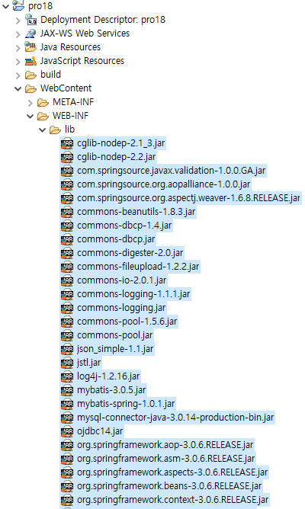
18장 스프링 프레임워크 시작하기
18.2 스프링 프레임워크 환경 설정하기
새 프로젝트 pro18을 만들고 책과 함께 제공하는 예제 소스에서 스프링 3.0 라이브러리 파일을 복사해 /WEB-INF/lib 폴더에 붙여 넣습니다.

